Slide 1
RAG 2021
Tutorial Funcionalidades Administrador Setorial

Slide 2
Funcionalidades Administrador Setorial – RAG 2021
Acesso ao módulo RAG/MONITORA
Para acessar o módulo RAG, no sistema informatizado MONITORA, o usuário deverá acessar a internet e digitar: http://servicos.seplag.mt.gov.br/monitoraRag/.
Para o 1º acesso, o usuário deverá clicar na opção Esqueci minha senha e em seguida inserir as seguintes informações solicitadas:
Usuário (o padrão é o CPF, sem pontos, para todos os usuários, mas para os servidores do Poder Executivo pode ser também a matrícula),
CPF;
Data de Nascimento.
Depois clicar na opção Enviar link de ativação, onde uma senha provisória será criada e enviada no e-mail de cadastro do usuário, com as informações para o acesso inicial, conforme Tutorial “Primeiro acesso RAG MONITORA” disponível em http://www.seplag.mt.gov.br/index.php?pg=ver&id=6269&c=114&sub=true e na página inicial do sistema conforme endereço citado acima, opção Manuais e Autocapacitação.
Dicas:
1) Se o usuário tem acesso ao Portal do Servidor e Recadastramento (Poder Executivo) pode utilizar a mesma senha, sem precisar atualizá-la conforme procedimento descrito acima;
2) Se a senha provisória não chegar no seu e-mail, verificar junto ao NGER/área de Planejamento setorial, responsável pelo RAG, qual o e-mail está no cadastrado do módulo, se necessário, solicitar atualização.

Slide 3
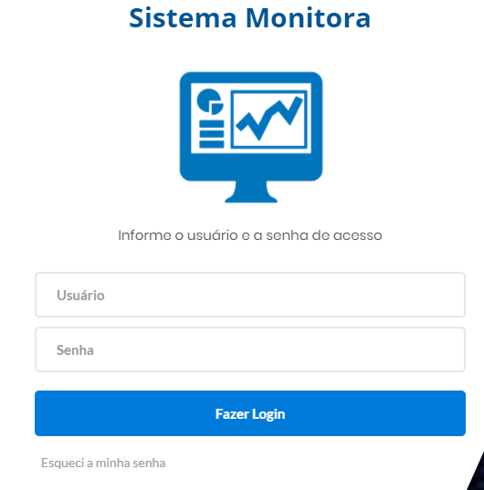
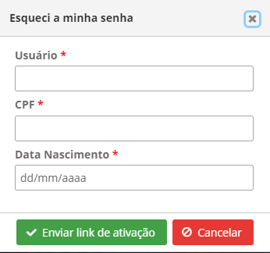
Funcionalidades Administrador Setorial – RAG 2021
Atualização da senha
para 1º acesso
Esqueci minha senha
Campos necessários para atualização da senha

Slide 4
Funcionalidades Administrador Setorial – RAG 2021
Para os demais acessos, o usuário só precisará informar na tela inicial, a opção Usuário (seu CPF sem pontos), a Senha (enviada por e-mail ou alterada posteriormente), depois clicar em Fazer Login.
Observação: os responsáveis por Programa e/ou Ação, inseridos no PTA e/ou atualizados no PTA Gerencial, no sistema FIPLAN, terão o cadastro automático no RAG/MONITORA, para inserção/edição das informações para Avaliação.
Os demais usuários, que serão apenas visualizadores de algum item (UO ou Programa ou Ação) precisam solicitar o cadastro no módulo RAG para o NGER/Área de Planejamento de sua Unidade Setorial.
Usuário
Senha

Slide 5
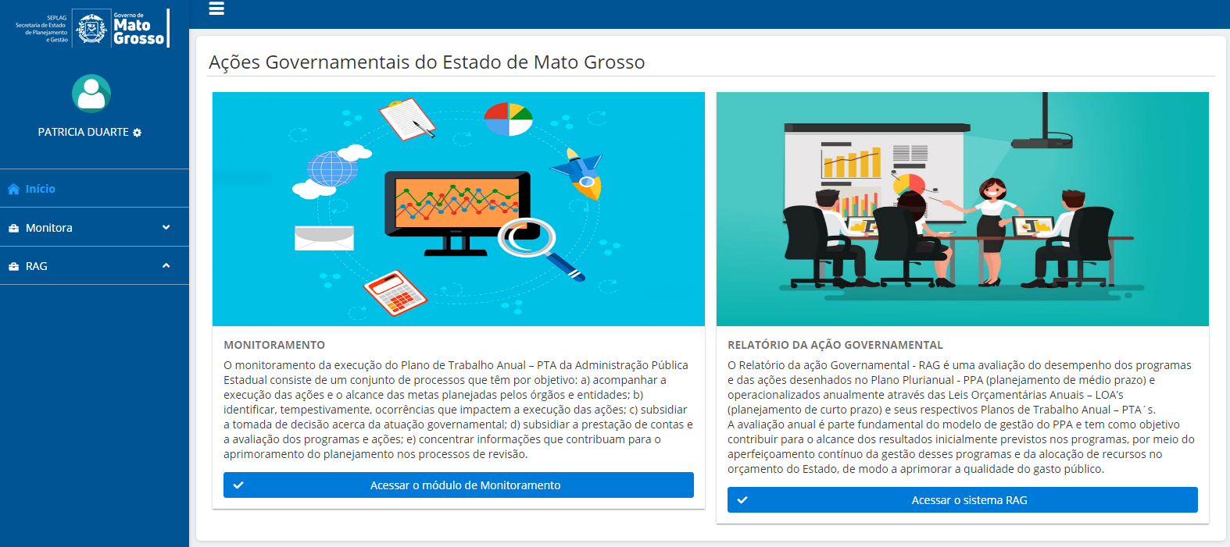
Funcionalidades Administrador Setorial – RAG 2021
Após entrar no sistema, serão apresentados as duas opções de módulos do MONITORA: Monitoramento e RAG, clicar na opção RAG, seja na tela principal ou no menu lateral.

Slide 6
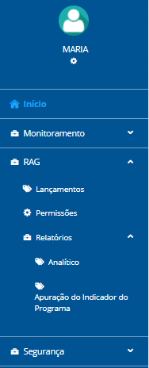
Funcionalidades Administrador Setorial – RAG 2021
O perfil de Administrador Setorial será exclusivo para os servidores das equipes de NGER´s/Planejamento das Unidades Setoriais, eles podem ter acessos a mais funcionalidades que o usuário Geral – Lançamento das Setoriais, tais como:
Cadastro de Usuários do RAG: pode cadastrar usuários das suas UOs (apenas usuários que não sejam servidores do Poder Executivo cadastrados via SEAP) e definir os perfis de usuário “Geral-Lançamento- Monitora” e “Administrador Setorial” do NGER a qual pertence.
Definição de Permissão: poderá definir apenas a permissão de visualização, lembrando que no RAG não possui a permissão de edição manual, só através da responsabilidade que é cadastrada automaticamente, via webservice FIPLAN x MONITORA, sem interferência manual;
Geração de Relatórios para acompanhamento setorial
IMPORTANTE: todos os servidores do Poder Executivo (editores/responsáveis ou visualizadores) são cadastrados automaticamente, via carga do sistema SEAP (Sistema Estadual de Administração de Pessoas), sendo assim, não é possível cadastrar manualmente, nem editar dados cadastrais destes usuários, a atualização ocorre, exclusivamente, via solicitação à área de Gestão de Pessoas da respectiva Unidade Setorial.

Slide 7
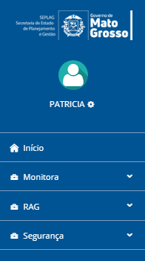
Funcionalidades Administrador Setorial – RAG 2021
1. Cadastro de Usuário e Definição de Perfil
Para cadastrar um novo usuário e definir seu perfil de acesso ao módulo RAG/MONITORA, o Administrador Setorial inicialmente deve pesquisar se já existe cadastro prévio do usuário, acessando no menu principal a opção Segurança, depois Cadastro de Usuário, digitar o “Nome ou Matrícula ou CPF (sem pontos)” e clicar em “Buscar Usuário”.
DICA: pesquisar preferencialmente pelo CPF (sem pontos), campo obrigatório e individualizado para todos os usuários do Sistema Monitora.

Slide 8
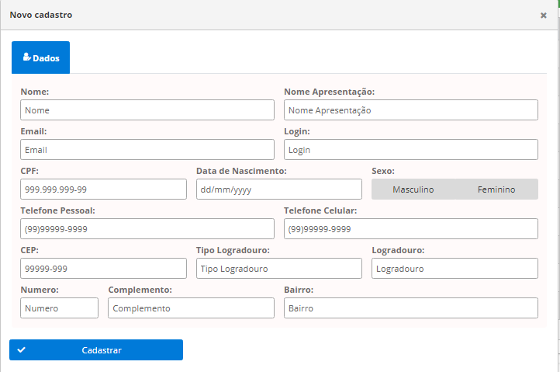
Funcionalidades Administrador Setorial – RAG 2021
Caso não encontre o usuário deve ser feita inclusão do seu cadastro, clicando no botão “Cadastrar Usuário” e em seguida inserir as informações na tela de Novo Cadastro e clicar em “Cadastrar”.
INFORMAÇÕS OBRIGATÓRIAS PARA CADASTRO: Nome Completo, E-mail, Login, CPF e Data de Nascimento.
IMPORTANTE: para habilitar a aba Perfil de Acesso durante o cadastro do usuário, é necessário clicar em CADASTRAR ao final do lançamento dos dados obrigatórios.

Slide 9
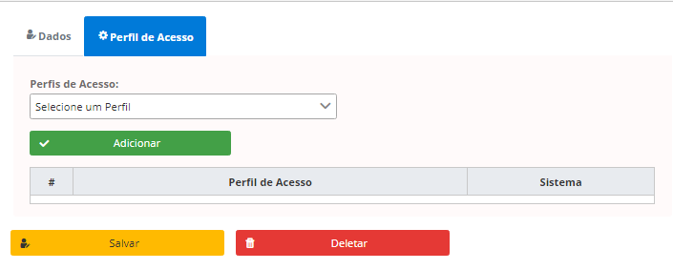
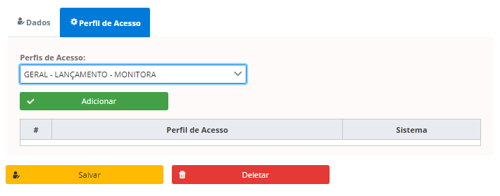
Funcionalidades Administrador Setorial – RAG 2021
Após cadastrar o usuário será habilitada a aba Perfil de Acesso, onde deverá ser selecionada a opção “Geral-Lançamento-Monitora” ou “Administrador Setorial”.
Após selecionado o perfil clicar em “Adicionar” e “Salvar”
IMPORTANTE: para habilitar o novo perfil ao usuário, é imprescindível clicar em ADICIONAR e depois SALVAR. Para editar/trocar de perfil é necessário excluir o perfil atual, selecionando-o e clicando em e depois adicionar o novo perfil conforme passos anteriores.

Slide 10
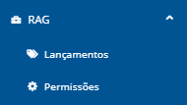
Funcionalidades Administrador Setorial – RAG 2021
2. Definição de Permissão de Acesso
Após o Cadastro do Usuário, o Administrador Setorial deverá cadastrar a permissão deste novo usuário, ou seja, deve definir o nível de acesso em relação aos itens (Programa e/ou Ação) a serem visualizados.
Ressaltando que no RAG a edição é exclusiva do Responsável por Programa e/ou Ação e neste caso a informação de Cadastro e Permissão é automaticamente carregada do FIPLAN.
Para definir a Permissão de Acesso a um usuário, o Administrador deve clicar em “RAG”, no menu principal e selecionar a opção “Permissões”.

Slide 11
Funcionalidades Administrador Setorial – RAG 2021
Primeiramente deverá ser selecionado o “Órgão” e “UO”, caso o Administrador Setorial esteja vinculado a mais de uma destas opções.
IMPORTANTE: a única opção possível para novos usuários, que não são os responsáveis diretos por algum item do PTA, é a opção de “Visualização”, ou seja, não sendo possível a Edição.

Slide 12
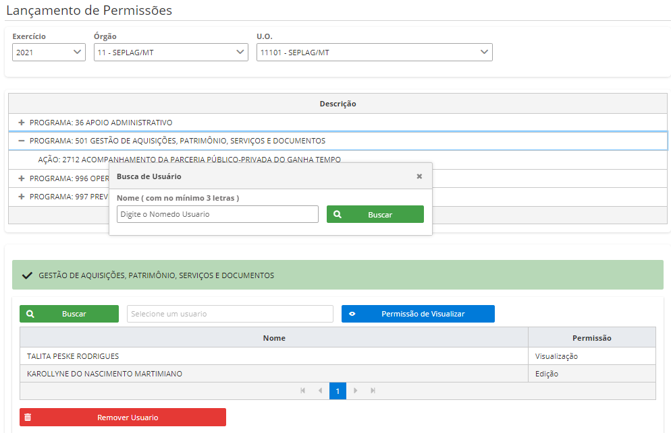
Funcionalidades Administrador Setorial – RAG 2021
Logo após selecionar as informações sobre Órgão e UO, deverá ser selecionado o item (Programa ou Ação) para o qual se deseja definir a Permissão para determinado usuário. Depois clicar em “Buscar” para selecionar o usuário, digitando seu nome para localizá-lo.

Slide 13
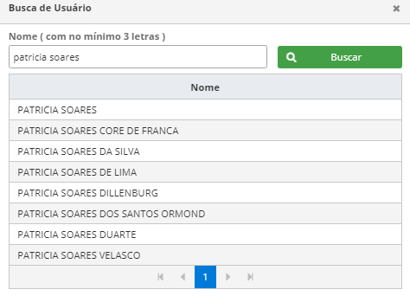
Funcionalidades Administrador Setorial – RAG 2021
Selecione o usuário e depois clique na opção “Permissão de Visualizar”.

Slide 14
Funcionalidades Administrador Setorial – RAG 2021
Para remover qualquer usuário, clique sobre o nome dele na lista de Permissões de determinado item e clique em “Remover Usuário”.
Ressaltando que só podem ser excluídos usuários de Visualização, a edição só pode ser alterada via FIPLAN, e o módulo RAG/MONITORA receberá estas informações automaticamente, via integração.

Slide 15
Funcionalidades Administrador Setorial – RAG 2021
3. Geração de Relatórios para acompanhamento setorial
Alguns relatórios para controle das informações da Unidade Setorial, ainda estão em desenvolvimento, tal como o “Relatório de Permissões de Acesso”, e assim que concluído, será disponibilizado ao perfil de Administrador Setorial.
O “Relatório de Pendências de Preenchimento” poderá ser utilizado para acompanhamento do preenchimento das ações e programas, este relatório leva em consideração o preenchimento (em percentual) das questões orientadoras inseridas no Módulo RAG, para melhor análise e avaliação dos itens.

Slide 16
Obrigado!

Slide 17
Secretaria Adjunta de Planejamento e Gestão de Políticas Públicas - SAPGPP
Superintendência de Formulações, Monitoramento e Avaliações - SFMA
Coordenadoria de Monitoramento e Avaliação - CMA
(e-mail: monitora@seplan.mt.gov.br)

